Slide 1
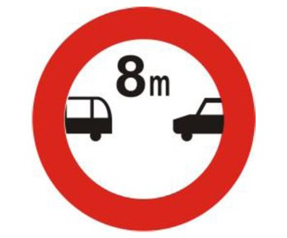
Trong thực tế ta thường gặp những hình ảnh sau:
Em hãy cho biết ý nghĩa của biển báo này?
Khoảng cách hai xe tối thiểu là 8m
Một biển báo trên đường

Slide 2
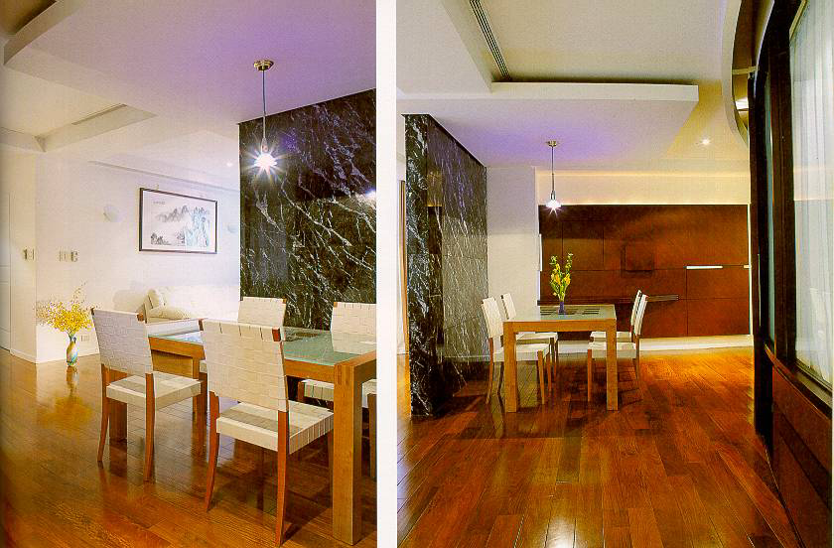
Khoảng cách từ bóng đèn đến mặt bàn là bao nhiêu?
Khoảng cách từ sàn nhà
đến trần nhà là bao nhiêu?

Slide 3




Bài 5
KHOẢNG CÁCH

Slide 4
Trong hình học phẳng, cho điểm O và đường thẳng a
*
Vậy ta có thể xác định được hình chiếu vuông góc của O trên a mà khác H không?
Xác định khoảng cách từ O đến a?
Hãy nêu cách xác định hình chiếu vuông góc của O lên a ?
Khoảng cách từ O đến a
Duy nhất
*
*
*

Slide 5
I. Khoảng cách từ điểm đến một đường thẳng, đến một mặt phẳng
1. Khoảng cách từ một điểm đến một đường thẳng
Định nghĩa :
Khoảng cách từ O đến a
d(O,a) = OH
(Với H là hình chiếu vuông góc của O lên a)
Nhận xét
Với M là điểm bất kỳ thuộc a,
hãy nhận xét độ dài
*
M bất kỳ thuộc a,
của OM và OH ?
Hay khoảng cách từ O đến a là nhỏ nhất
*
O thuộc a, d(O,a) = 0

Slide 6
2) Khoảng cách từ một điểm đến một mặt phẳng
Cho điểm O
và mặt phẳng (α)
Khoảng cách từ O đến (α)
Định nghĩa : (SGK tr115)
Có bao nhiêu đường thẳng qua O và vuông góc với (α) cho trước ?
KH:
Ta có thể xác định hình chiếu của O lên (α) khác H ?
Hãy xác định khoảng cách từ O đến (α) ?
Hãy nêu cách xác định hình chiếu vuông góc của O lên mặt phẳng (α)
Đn
d(O,(α)) = OH
(Với H là hình chiếu vuông góc của O lên (α))
Nhận xét
Hình chiếu của O lên (α)
Có duy nhất một hình chiếu của nó trên mặt phẳng .
Có duy nhất một đường thẳng qua một điểm O cho trước và vuông góc với (α) cho trước . (Định lí )
i) M bất kỳ thuộc (α),
*
Với M bất kỳ thuộc (α), so sánh OH và OM ?
Hay khoảng cách từ O đến (α) là nhỏ nhất .
ii) O thuộc (α), d(O,(α)) = O
Nếu điểm O thuộc (α), d(O,(α)) =?
*

Slide 7
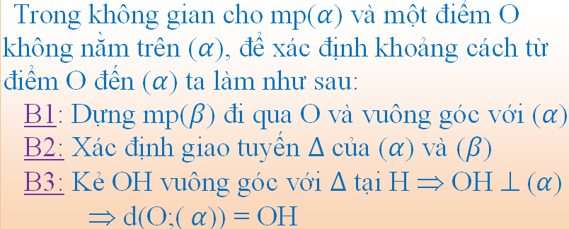
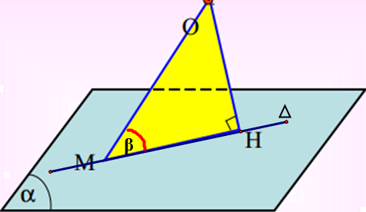

Phương pháp xác định khoảng cách từ một điểm đến một mặt phẳng

Slide 8
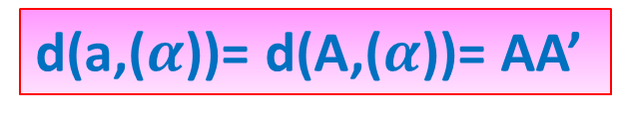



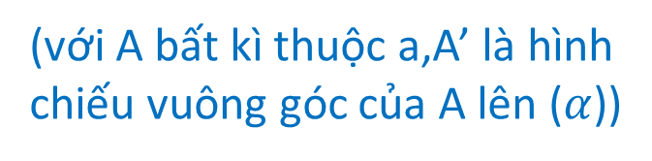
II. KHOẢNG CÁCH GIỮA ĐƯỜNG THẲNG VÀ MẶT PHẲNG SONG SONG, GIỮA HAI MẶT PHẲNG SONG SONG:
1.Khoảng cách giữa đường thẳng và mặt phẳng song song:
Định nghĩa: (SGK tr115)
Đường thẳng a song song với mặt phẳng ($α$) khi nào?
Tứ giác ABB’A’ là hình gì?
d(a,($α$))= d(A,($α$))= AA’
A
B
a
(với A bất kì thuộc a,A’ là hình chiếu vuông góc của A lên ($α$))
A’
B’
So sánh AA’ và BB’?
α
Với B bất kì thuộc a,B’ là hình chiếu vuông góc của B lên ($α$)
d(a,($α$))= d(A,($α$))= AA’=BB’

Slide 9


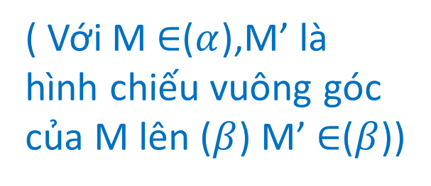

2. Khoảng cách giữa hai mặt phẳng song song
Định nghĩa :( SGK tr116)
d(($α$),($β$))=d(M,($β$))=d(M’,($α$))
( Với M $∈$($α$),M’ là hình chiếu vuông góc của M lên ($β$) M’ $∈$($β$))
. M
$$α$$
Chứng minh MM’ là nhỏ nhất?
. M’
$$β$$

Slide 10
ví dụ: Cho hình chop S.ABC đều cạnh a. SA vuông góc với mặt phẳng đáy. SA= a. Hãy xác định khoảng cách từ điểm A đến mặt phẳng ( SBC). Tính khảng cách đó.

Slide 11




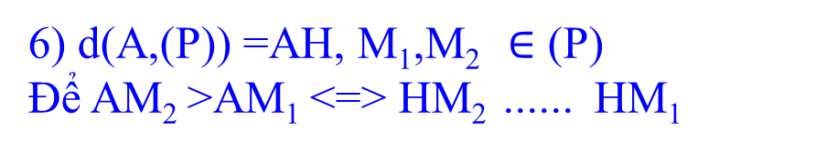
PHIẾU HOẠT ĐỘNG
AI NHANH HƠN
1) Với A ∉ a, d(A,a)=AH => AH.... a và H .... a
┴
$$∈$$
AI ĐÚNG HƠN
2) Với A ∉ (P), d(A,(P))=AH => AH ┴ ... và ...... ∈ (P)
(P)
H
$$∈$$
3) Cho b//(P), d(b,(P) )=d(A,(P)) với A ... b
Dùng bút điền vào dấu '...' những ký hiệu mà em cho là đúng để hoàn thiện một mệnh đề.
4) Cho (P)//(P'), d((P),(P') )=d(A,(P')) với A ..... (P)
∈
≤
5) d(A,a) =AH, M ∈ a, ta có AH ....AM với mọi A
6) d(A,(P)) =AH, M₁,M₂ $∈$ (P) Để AM₂ >AM₁ <=> HM₂ ...... HM₁
>
∈
7) d(A,(P)) =0 <=> A . ....(P)

